Slide 1
Phân cụm (Clustering)
CSE: Faculty of Computer Science and Engineering Thuyloi University
TS. Nguyễn Thị Kim Ngân

Slide 2

Giới thiệu

Slide 3
Giới thiệu
Có bao nhiêu clusters
2 clusters
Có bao nhiêu clusters?
6 clusters
4 clusters
Tuỳ thuộc vào “resolution” !

Slide 4
Giới thiệu
Thuật toán phân cụm K-means thuộc loại học không giám sát
Không biết nhãn (label) của từng điểm dữ liệu
Mục đích là làm thể nào để phân dữ liệu thành các cụm (cluster) khác nhau sao cho dữ liệu trong cùng một cụm có tính chất giống nhau.
Ví dụ: Một công ty muốn tạo ra những chính sách ưu đãi cho những nhóm khách hàng khác nhau nhưng chưa có cách phân thành một số nhóm/cụm:
Phân nhóm dựa trên sự tương tác giữa mỗi khách hàng với công ty: số năm là khách hàng; số tiền khách hàng đã chi trả cho công ty; độ tuổi; giới tính; thành phố; nghề nghiệp; ….
Giả sử công ty có nhiều dữ liệu của rất nhiều khách hàng

Slide 5
Giới thiệu
Sau khi đã có các nhóm, nhân viên công ty lựa chọn ra một vài khách hàng trong mỗi nhóm để quyết định xem mỗi nhóm tương ứng với nhóm khách hàng nào
Ý tưởng đơn giản nhất về phân cụm (clustering) là tập hợp các điểm ở gần nhau trong một không gian nào đó

Slide 6
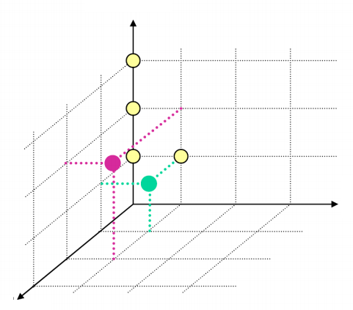
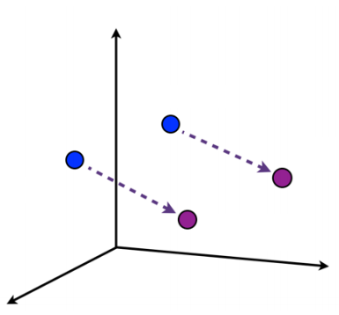
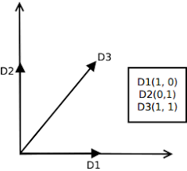
Giới thiệu
Điểm trong không gian véc tơ

Slide 7
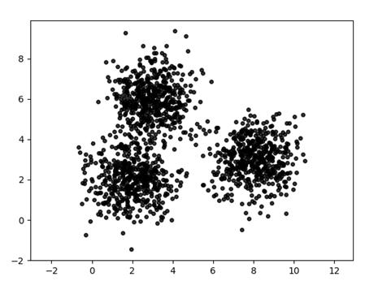
Giới thiệu

Slide 8
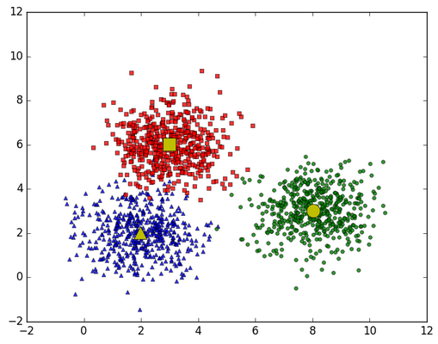
Giới thiệu

Slide 9
Bài toán phân nhóm
Input:
- Dữ liệu đầu vào
- Số lượng nhóm muốn tìm
Ouput:
- Chỉ ra tâm (center) của mỗi nhóm
- Phân các điểm dữ liệu vào các nhóm

Slide 10
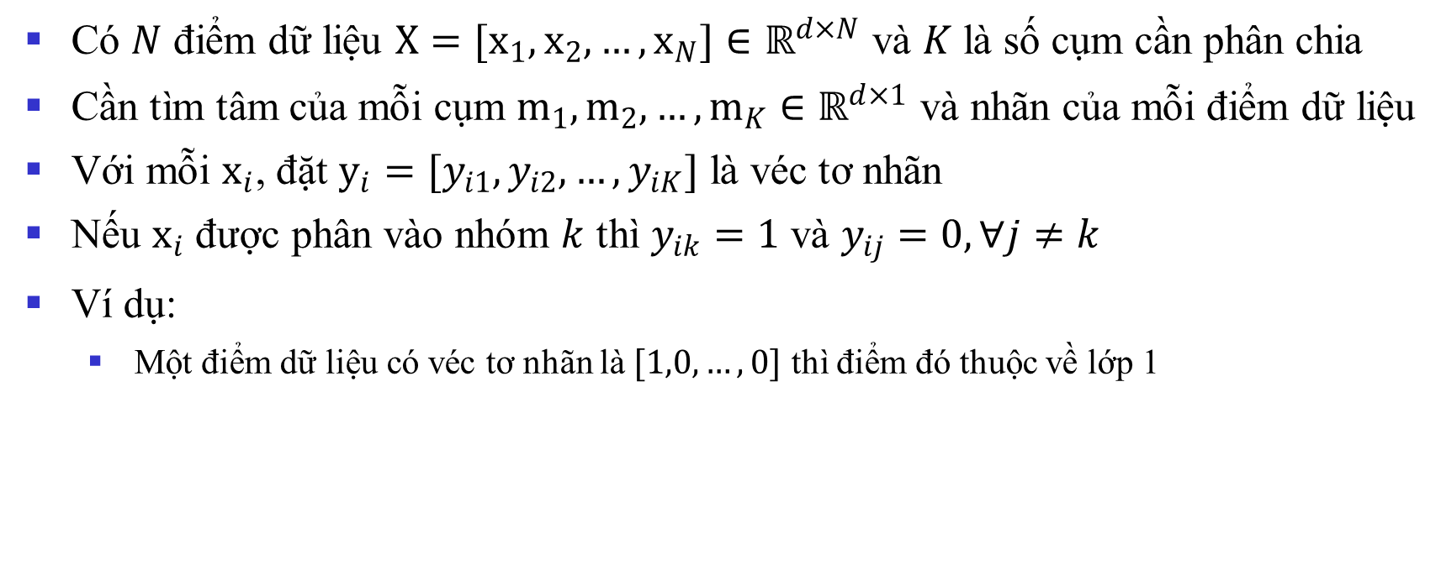
Một số ký hiệu toán học
Có $N$ điểm dữ liệu $X=[x_{1},x_{2},…,x_{N}]∈ℝ^{d×N}$ và $K$ là số cụm cần phân chia
Cần tìm tâm của mỗi cụm $m_{1},m_{2},…,m_{K}∈ℝ^{d×1}$ và nhãn của mỗi điểm dữ liệu
Với mỗi $x_{i}$, đặt $y_{i}=[y_{i1},y_{i2},…,y_{iK}]$ là véc tơ nhãn
Nếu $x_{i}$ được phân vào nhóm $k$ thì $y_{ik}=1$ và $y_{ij}=0, ∀j≠k$
Ví dụ:
Một điểm dữ liệu có véc tơ nhãn là $[1,0,…,0]$ thì điểm đó thuộc về lớp 1

Slide 11


Một số ký hiệu toán học
Với mỗi $x_{i}$, đặt $y_{i}=[y_{i1},y_{i2},…,y_{iK}]$ là véc tơ nhãn
Nếu $x_{i}$ được phân vào nhóm $k$ thì $y_{ik}=1$ và $y_{ij}=0, ∀j≠k$
Ràng buộc của $y_{i}$ có thể viết dưới dạng toán học như sau:

Slide 12
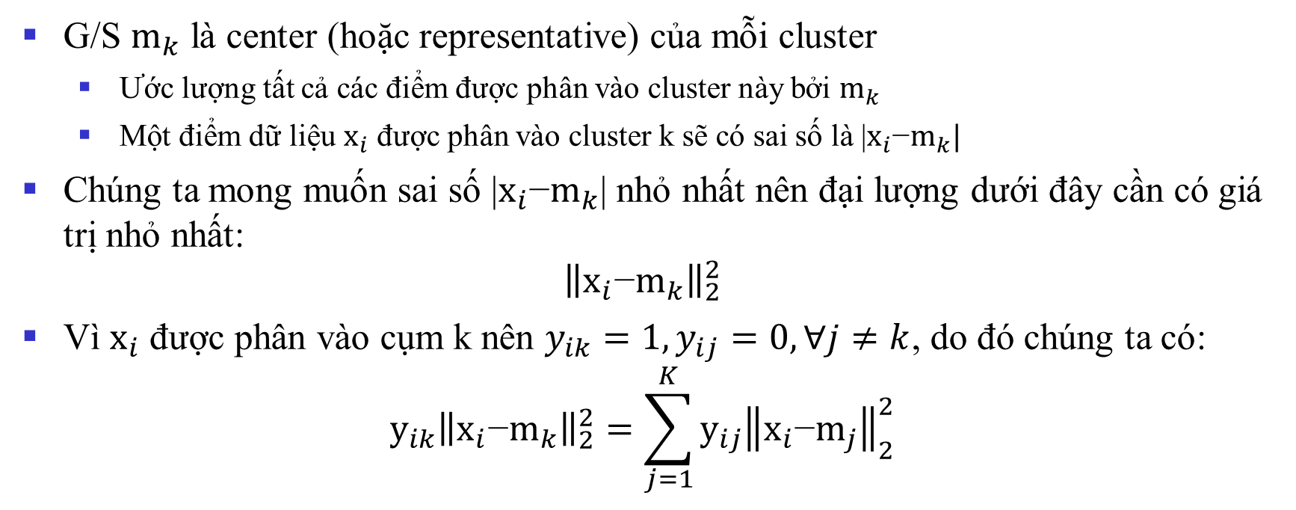
K-means
G/S $m_{k}$ là center (hoặc representative) của mỗi cluster
Ước lượng tất cả các điểm được phân vào cluster này bởi $m_{k}$
Một điểm dữ liệu $x_{i}$ được phân vào cluster k sẽ có sai số là |$x_{i}$−$m_{k}|$
Chúng ta mong muốn sai số |$x_{i}$−$m_{k}$| nhỏ nhất nên đại lượng dưới đây cần có giá trị nhỏ nhất:
$${\left\|x_{i}\text{−}m_{k}\right\|}_{2}^{2}$$
Vì $x_{i}$ được phân vào cụm k nên $y_{ik}=1,y_{ij}=0, ∀j≠k$, do đó chúng ta có:
$${y_{ik}\left\|x_{i}\text{−}m_{k}\right\|}_{2}^{2}=\sum_{j=1}^{K}{{y_{ij}\left\|x_{i}\text{−}m_{j}\right\|}_{2}^{2}}$$

Slide 13

Khoảng cách Euclidian
x=(x1, x2, …, xd)
y=(y1, y2, …, yd)
Khoảng cách giữa x và y:
$${\left\|x−y\right\|}_{2}^{2}=\sqrt[2]{\sum_{i=1}^{d}{{\left(xi−yi\right)}^{2}}}=\sqrt{{\left(x1−y1\right)}^{2}+{\left(x2−y2\right)}^{2}+…+{\left(xd−yd\right)}^{2}}$$

Slide 14

K-means
Sai số cho toàn bộ dữ liệu sẽ là:
$$ℒ(Y,M)=\sum_{i=1}^{N}{\sum_{j=1}^{K}{{y_{ij}\left\|x_{i}\text{−}m_{j}\right\|}_{2}^{2}}}$$
Trong đó
$Y=[y_{1};y_{2};…;y_{N}]$ là ma trận véc tơ nhãn
${M=[m}_{1},m_{2},…,m_{K}]$ là ma trận tâm của mỗi cụm

Slide 15
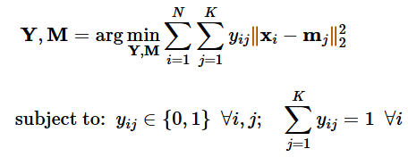
K-means
Chúng ta cần tối ưu bài toán để tìm Y và M
(*)
Bài toán (*) là một bài toán khó tìm điểm tối ưu vì nó có thêm các điều kiện ràng buộc.
Bài toán này thuộc loại rất khó tìm nghiệm tối ưu toàn cục (global optimal point, tức nghiệm làm cho hàm mất mát đạt giá trị nhỏ nhất có thể).

Slide 16
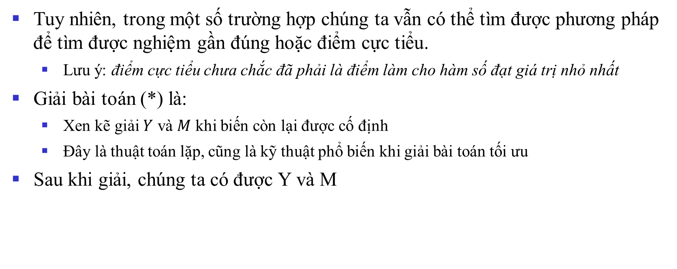
Ý tưởng
Tuy nhiên, trong một số trường hợp chúng ta vẫn có thể tìm được phương pháp để tìm được nghiệm gần đúng hoặc điểm cực tiểu.
Lưu ý: điểm cực tiểu chưa chắc đã phải là điểm làm cho hàm số đạt giá trị nhỏ nhất
Giải bài toán (*) là:
Xen kẽ giải $Y$ và $M$ khi biến còn lại được cố định
Đây là thuật toán lặp, cũng là kỹ thuật phổ biến khi giải bài toán tối ưu
Sau khi giải, chúng ta có được Y và M

Slide 17
Phương pháp
Đầu vào: Dữ liệu X và số lượng cluster cần tìm K
Đầu ra: Các center M và label vector cho từng điểm dữ liệu Y
Chọn K điểm bất kỳ làm các center ban đầu
Phân mỗi điểm dữ liệu vào cluster có center gần nó nhất
Nếu việc gán dữ liệu vào từng cluster ở bước 2 không thay đổi so với vòng lặp trước nó thì thuật toán dừng
Cập nhật center cho từng cluster bằng cách lấy trung bình cộng của tất các các điểm dữ liệu đã được gán vào cluster đó sau bước 2
Quay lại bước 2

Slide 18
Ví dụ
10
10
9
9
8
8
7
7
6
6
5
5
4
Assign each objects to most similar center
Update the cluster means
4
3
3
2
2
1
1
0
0
0
1
2
3
4
5
6
7
8
9
10
0
1
2
3
4
5
6
7
8
9
10
reassign
reassign
K=2
Arbitrarily choose K object as initial cluster center
Update the cluster means

Slide 19
Ví dụ
Sử dụng thuật toán K-mean, khoảng cách Euclidian để phân các mẫu sau thành 2 cụm. Giả sử, tại bước khởi tạo ban đầu 2 tâm được chọn là x1, x3.
x1 = (1, 4)
x2 = (1, 6)
x3 = (2, 6)
x4 = (3, 8)
x5 = (4, 3)
x6 = (5, 2)

Slide 20
Ví dụ
x1 = (1, 4), x2 = (1, 6), x3 = (2, 6),
x4 = (3, 8), x5 = (4, 3), x6 = (5, 2)
c1=x1(1,4), c2=x3(2,6)
d(x1,c1)= sqrt((1-1)²+(4-4)²)=0
d(x1,c2)=sqrt((1-2)² +(4-6)²)=sqrt(5)
d(x2,c1)= sqrt((1-1)² +(6-4)²)=sqrt(4)=2
d(x2,c2)= sqrt((1-2)² +(6-6)²)=sqrt(1)
d(x3,c1)= sqrt((2-1)² +(6-4)²)=sqrt(5)
d(x3,c2)= sqrt((2-2)² +(6-6)²)=sqrt(0)
d(x4,c1)= sqrt((3-1)² +(8-4)²)=sqrt(20)
d(x4,c2)= sqrt((3-2)² +(8-6)²)=sqrt(5)
d(x5,c1)= sqrt((4-1)² +(3-4)²)=sqrt(10)
d(x5,c2)= sqrt((4-2)² +(3-6)²)=sqrt(13)
d(x6,c1)= sqrt((5-1)² +(2-4)²)=sqrt(20)
d(x6,c2)= sqrt((5-2)² +(2-6)²)=sqrt(25)
Nhóm 1: x1, x5, x6
Nhóm 2: x2, x3, x4

Slide 21
Ví dụ
Nhóm 1: x1(1,4), x5(4,3), x6(5,2)
Nhóm 2: x2(1,6), x3(2,6), x4(3,8)
Bước 2
c1=((1+4+5)/3, (4+3+2)/3)=(10/3,3)
c2=((1+2+3)/3, (6+6+8)/3)=(2,20/3)
d(x1,c1)= sqrt((1-10/3)²+(4-3)²)=sqrt(58/9)
d(x1,c2)=sqrt((1-2)² +(4-20/3)²)=sqrt(73/9)
d(x2,c1)= sqrt((1-10/3)² +(6-3)²)=sqrt(130/9)
d(x2,c2)= sqrt((1-2)² +(6-20/3)²)=sqrt(13/9)
d(x3,c1)= sqrt((2-10/3)² +(6-3)²)=sqrt(97/9)
d(x3,c2)= sqrt((2-2)² +(6-20/3)²)=sqrt(4/9)
d(x4,c1)= sqrt((3-10/3)² +(8-3)²)=sqrt(226/9)
d(x4,c2)= sqrt((3-2)² +(8-20/3)²)=sqrt(25/9)
d(x5,c1)= sqrt((4-10/3)² +(3-3)²)=sqrt(4/9)
d(x5,c2)= sqrt((4-2)² +(3-20/3)²)=sqrt(157/9)
d(x6,c1)= sqrt((5-10/3)² +(2-3)²)=sqrt(34/9)
d(x6,c2)= sqrt((5-2)² +(2-20/3)²)=sqrt(277/9)
Nhóm 1: x1, x5, x6
Nhóm 2: x2, x3, x4

